Slide 1

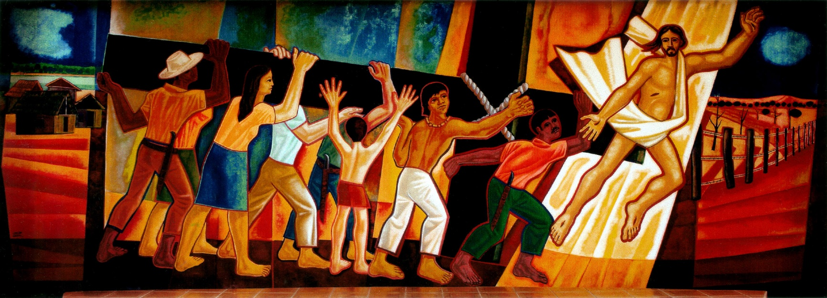
Una Iglesia en Salida, Pobre para los Pobres
Msc. Elvy Monzant Arraga
DEJUSOL
Notes:
1

Slide 2
Una historia de vida

Slide 3
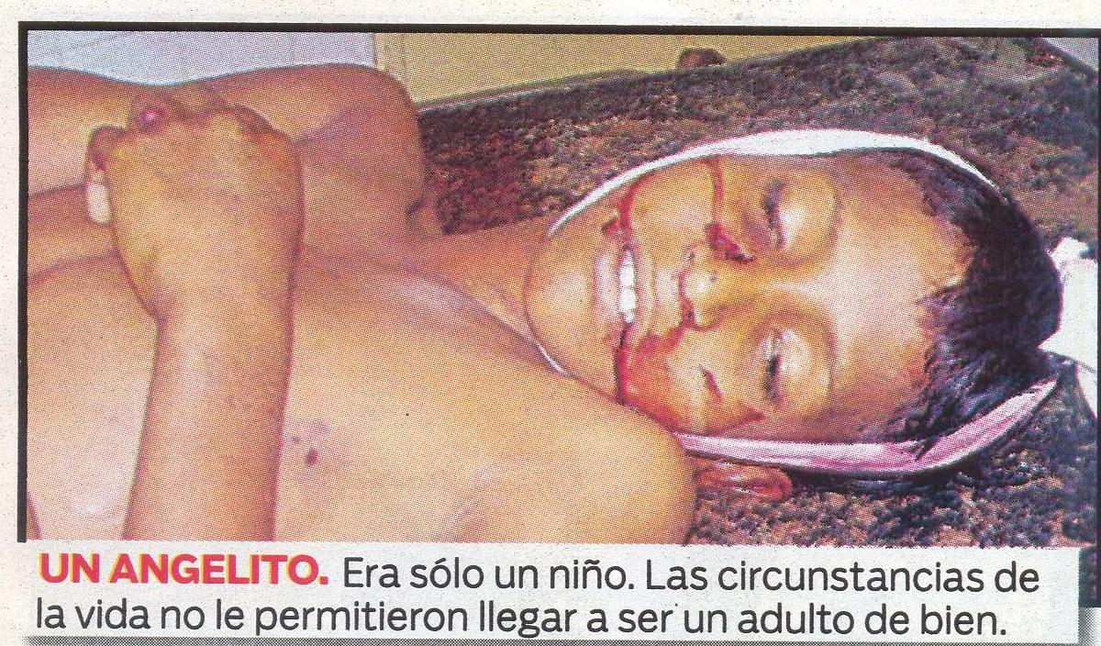
SEVEN UP

Slide 4
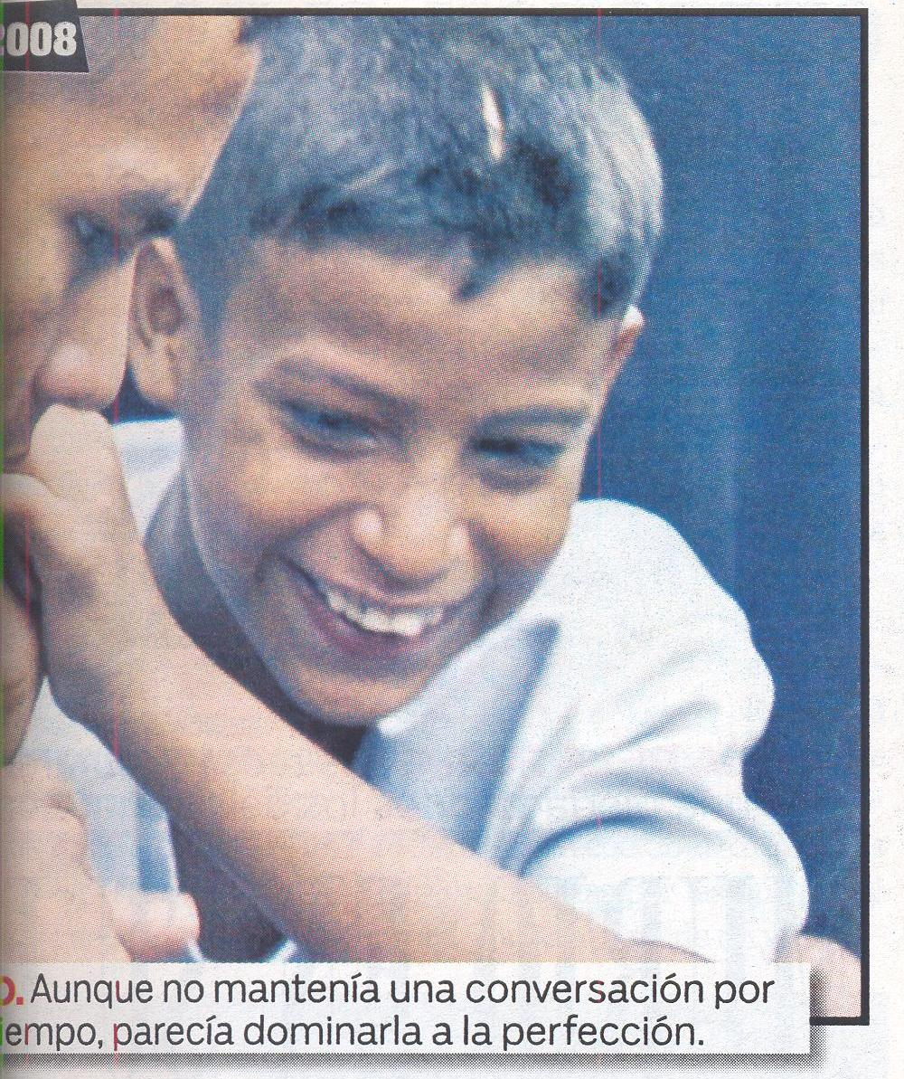
ENMANUEL

Slide 5
Frente a ti coloco dos caminos: la Vida y la Muerte
ELIGE LA VIDA

Slide 6

Con la Evangelii Gaudium el Papa Francisco nos indica “CAMINOS PARA LA MARCHA DE LA IGLESIA EN LOS PRÓXIMOS AÑOS“(EG 1), invitándonos a una “NUEVA ETAPA EVANGELIZADORA” (EG 1), con un inédito “ESTILO EVANGELIZADOR” (EG 18).
Notes:
6

Slide 7
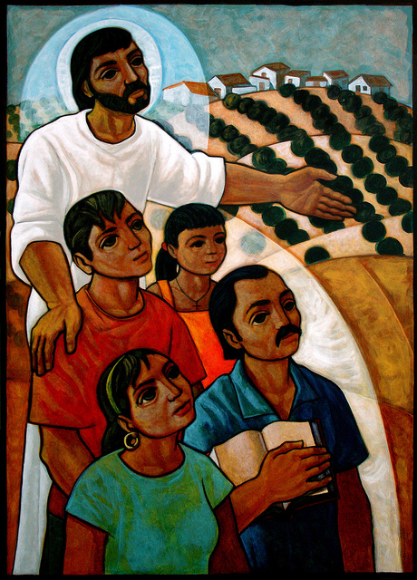
Iglesia en Salida
Notes:
7

Slide 8
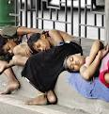
Iglesia en la periferia
Iglesia en SALIDA, que va al encuentro. Que llega hasta las periferias y a las fronteras humanas y existenciales.
Notes:
8

Slide 9
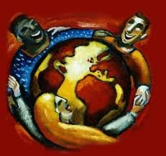
Iglesia enferma por el encierro
“Prefiero una IGLESIA ACCIDENTADA, HERIDA Y MANCHADA POR SALIR A LA CALLE, antes que una Iglesia enferma por el encierro y la comodidad de aferrarse a las propias seguridades” ( EG 49)
Notes:
9

Slide 10
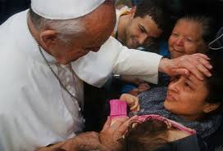
Encerrada en estructuras
“Más que el temor a equivocarnos, espero que nos mueva el temor a encerrarnos en las estructuras que nos dan una falsa contención, en las normas que nos vuelven jueces implacables, en las costumbres donde nos sentimos tranquilos, mientras afuera hay una multitud hambrienta y Jesús nos repite sin cansarse: «¡Denle ustedes de comer!» (Mc 6,37)” (EG 49)
Notes:
10

Slide 11
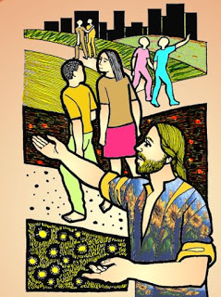
¿Salir a Qué?
Notes:
11

Slide 12

¿Cuál es la Misión de la Iglesia?
Evangelizar

Slide 13
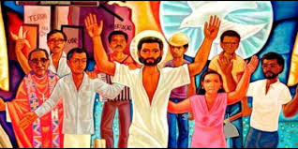
¿Qué es Evangelizar?
Notes:
13

Slide 14
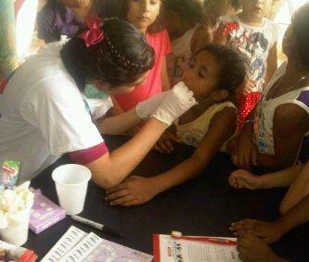
“La evangelización conlleva inseparablemente las dimensiones del ANUNCIO, de la CELEBRACIÓN y del servicio de la CARIDAD”
(Evangelium Vitae 78)

Slide 15
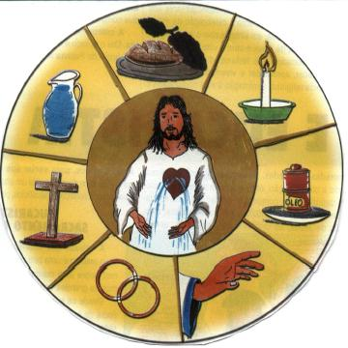
Desproporción
Hay un excesivo predominio de las actividades dedicadas a la PREDICACIÒN, la CATEQUESIS, la CELEBRACION SCRAMENTAL, y muy poco interés, a veces totalmente ausente, de la vivencia del AMOR Y EL SERVICIO
Notes:
15

Slide 16
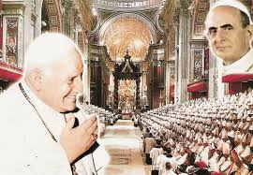
A 50 Años del Concilio Vaticano II
“Cometen un grave error quienes piensan que pueden entregarse totalmente a la vida religiosa, pensando que ésta se reduce meramente a ciertos actos de CULTO y al cumplimiento de determinadas obligaciones morales”
(GS 68)
Notes:
16

Slide 17

Un Alerta
“En el Continente tienen lugar algunos intentos de volver a un cierto tipo de eclesiología y espiritualidad contraria a las renovaciones del Vaticano II, que trae consigo un modelo de evangelización con énfasis en el RITUALISMO”
(Cf Aparecida N 100)

Slide 18
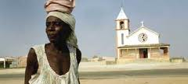
Juzgar
“El kerygma tiene un contenido INELUDIBLEMENTE SOCIAL: en el corazón mismo del Evangelio está la vida comunitaria y el compromiso con los otros” (EG 171)
Notes:
18

Slide 19
¿Salir para Qué?
Notes:
19

Slide 20
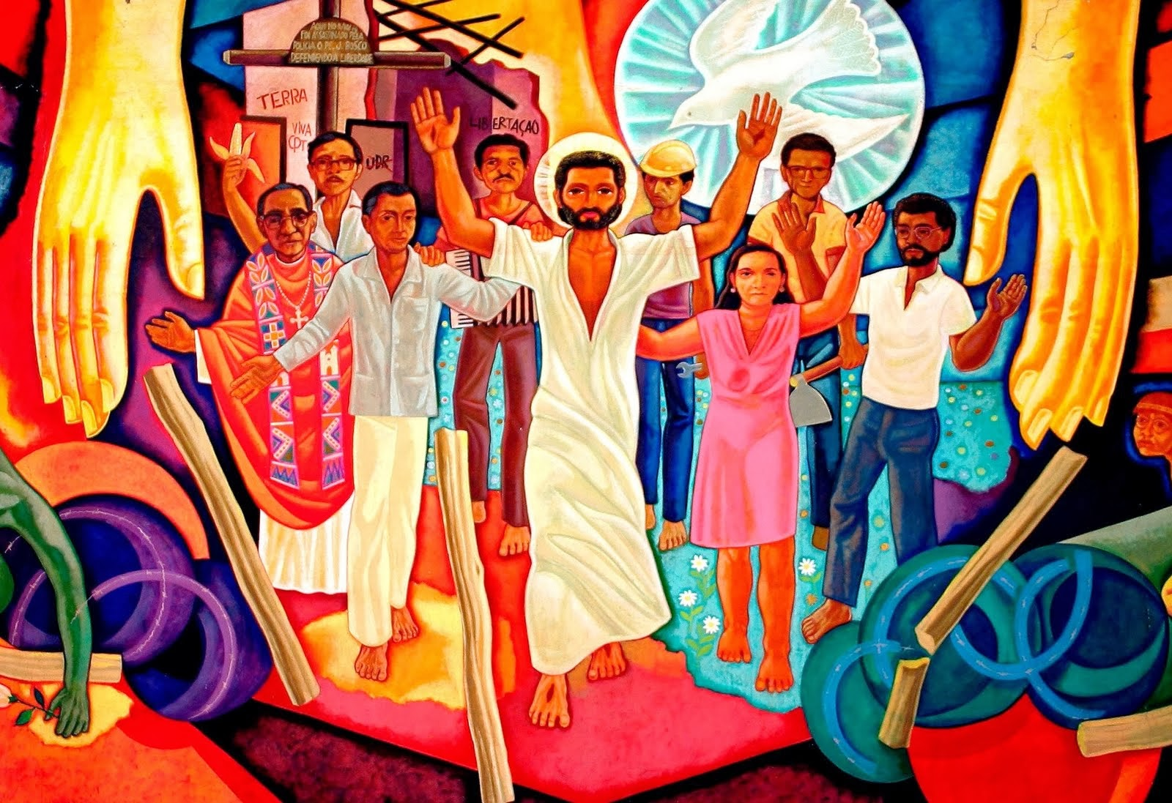
Iglesia pobre para los Pobres
Notes:
20

Slide 21

¿Dónde debe poner la Iglesia el énfasis de su acción pastoral?
“Existe una JERARQUÍA en las verdades en la doctrina católica” (36)
Por ende “en el anuncio del Evangelio es necesario que haya una ADECUADA PROPORCIÓN” (38)
Notes:
21

Slide 22
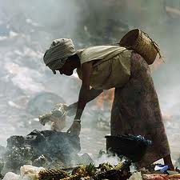
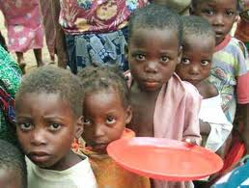
Principio Misericordia
“Es evidente que cuando los autores del Nuevo Testamento quieren reducir a una ÚLTIMA SÍNTESIS, a lo MÁS ESENCIAL, el mensaje moral cristiano, nos presentan la EXIGENCIA INELUDIBLE DEL AMOR AL PRÓJIMO: «Quien ama al prójimo ya ha cumplido la ley [...] De modo que amar es cumplir la ley entera» (Rm13, 8.10)”
(EG 161)
Notes:
22

Slide 23
Rostros de Cristo
“Deseamos asumir, cada día, las alegrías y esperanzas, las angustias y tristezas del pueblo especialmente de las poblaciones de las periferias urbanas y de las zonas rurales, SIN TIERRA, SIN TECHO, SIN PAN, SIN SALUD, LESIONADAS EN SUS DERECHOS. VIENDO SUS MISERIAS, ESCUCHANDO SUS CLAMORES Y CONOCIENDO SU SUFRIMIENTO” (EG 191)
Notes:
23

Slide 24
Más allá de la explotación
“Ya NO SE TRATA SIMPLEMENTE DEL FENÓMENO DE LA EXPLOTACIÓN Y DE LA OPRESIÓN, sino de algo nuevo, ya no se está en ella abajo, en la periferia, o sin poder, sino que se está fuera. Los excluidos no son explotados sino desechos, «SOBRANTES»” (EG 53)
Notes:
24

Slide 25
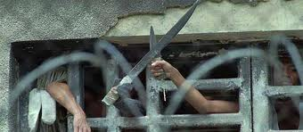
Estuve preso…
“Muchas personas tienen que cumplir penas en recintos inhumanos, caracterizados por el comercio de armas, drogas, hacinamiento, torturas, ausencia de programas de rehabilitación y crimen organizado que impiden un proceso de inserción en la vida productiva. Las cárceles se han convertido en escuelas para aprender a delinquir” (Aparecida 427)

Slide 26
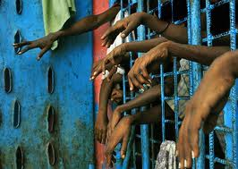
Negación de la dignidad…
“Lamentablemente las condiciones en la que los reos cumplen su pena, no favorecen siempre el respeto de su dignidad. Con frecuencia las prisiones se convierten incluso en escenario de nuevos crímenes”
(Compendio de la DSI Nº 403).

Slide 27

Ecología Integral
“No hay dos crisis separadas, una ambiental y otra social, sino una sola y compleja crisis socio-ambiental. Las líneas para la solución requieren una aproximación integral para combatir la pobreza, para devolver la dignidad a los excluidos y, al mismo tiempo, para cuidar la naturaleza”
(Laudato Sii 139)
Notes:
27

Slide 28
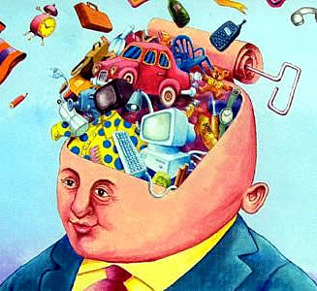
Sociedad consumista
“El ritmo de consumo, de desperdicio y de alteración del ambiente ha superado las posibilidades del planeta, de tal manera que el estilo de vida actual, por ser insostenible, sólo puede terminar en catástrofe”
(Laudato Sii 161)
Notes:
28

Slide 29
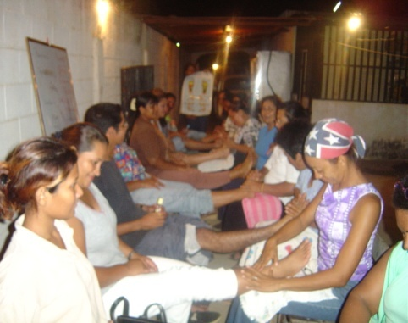
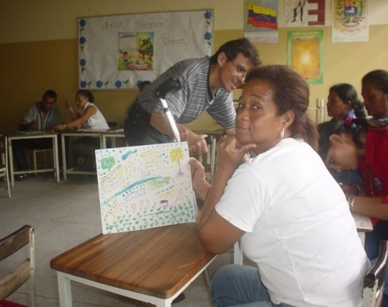
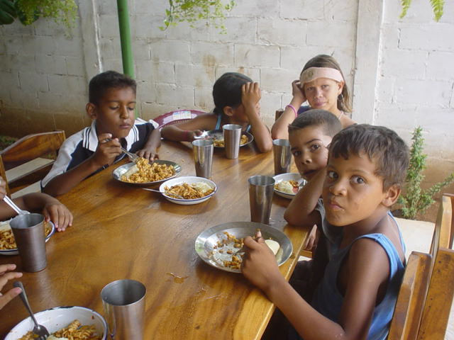
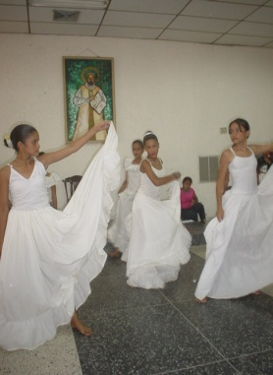
Iglesia pobre
Francisco sentencia con gran claridad y fuerza: “QUIERO UNA IGLESIA POBRE PARA LOS POBRES” (EG 198)
Notes:
29

Slide 30

Opción por los pobres
“Nadie debería decir que se mantiene lejos de los pobres porque sus opciones de vida implican prestar más atención a otros asuntos” (EG 201)
Notes:
30

Slide 31

Dimensión de la Fe cristológica
“Para la Iglesia la OPCIÓN POR LOS POBRES ES UNA CATEGORÍA TEOLÓGICA antes que cultural, sociológica, política o filosófica” (EG 198)
“ESTÁ IMPLÍCITA EN LA FE CRISTOLÓGICA” (EG 198)
Notes:
31

Slide 32
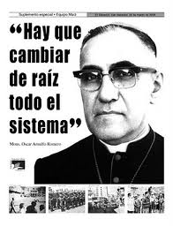
Estructuras de Pecado
“Mientras no se resuelvan radicalmente los problemas de los pobres, renunciando a la autonomía absoluta de los mercados y de la especulación financiera y atacando las CAUSAS ESTRUCTURALES DE LA INEQUIDAD, no se resolverán los problemas del mundo” (EG 202)
Notes:
32

Slide 33
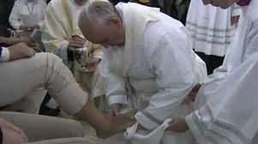
Testigos
“Jesús quiere evangelizadores que anuncien la Buena Noticia NO SÓLO CON PALABRAS SINO SOBRE TODO CON UNA VIDA que se ha transfigurado en la presencia de Dios” (EG 259)
Notes:
33

Slide 34

Las claves de Francisco
Primeriar
Involucrarse
Acompañar
Fructificar
Festejar
Notes:
34

Slide 35
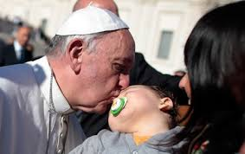
Primeriar
“Sabe adelantarse, TOMAR LA INICIATIVA sin miedo, salir al encuentro, buscar a LOS LEJANOS y llegar a los cruces de los caminos para invitar a LOS EXCLUIDOS” (EG 24)
Notes:
35

Slide 36
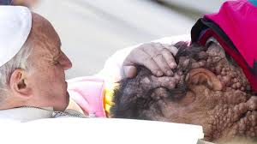
Involucrarse
“La comunidad evangelizadora SE METE CON OBRAS Y GESTOS EN LA VIDA COTIDIANA de los demás, achica distancias, se abaja hasta la humillación si es necesario, y asume la vida humana, TOCANDO LA CARNE SUFRIENTE DE CRISTO EN EL PUEBLO” (EG 24)
“Los evangelizadores TIENEN OLOR A OVEJA, y éstas escuchan su voz”
(EG 24).
Notes:
36

Slide 37
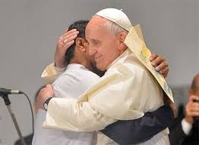
Acompañar para Fructificar
ACOMPAÑAR
“Acompaña a la humanidad en todos sus PROCESOS, por más duros y prolongados que sean” (EG 24)
FRUCTIFICAR
“Encuentra la manera de que la Palabra se encarne en una situación concreta y dé frutos de vida nueva” (EG 24)
Notes:
37

Slide 38
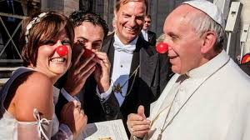
Festejar
“Celebra y festeja cada pequeña victoria, cada paso adelante en la evangelización” (EG 24)
“La evangelización gozosa se vuelve belleza en la liturgia en medio de la exigencia diaria de extender el bien” (EG 24).
Notes:
38

Slide 39
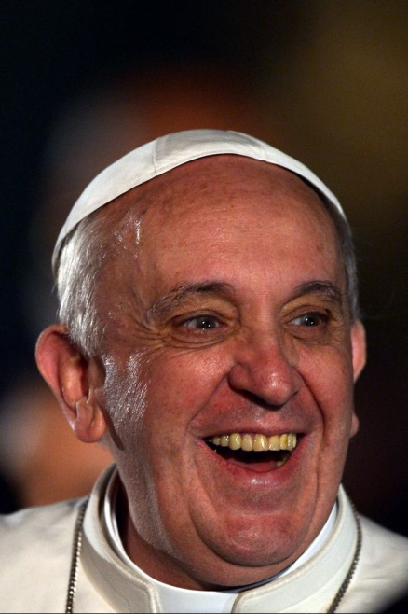
Portadora de la Alegría del Evangelio
“Estrella de la nueva evangelización, ayúdanos a resplandecer en el testimonio de la comunión, del servicio, de la fe ardiente y generosa, de la justicia y el amor a los pobres, para que la ALEGRÍA DEL EVANGELIO llegue hasta los confines de la tierra y ninguna periferia se prive de su luz” (EG 288)
Notes:
39

Slide 40
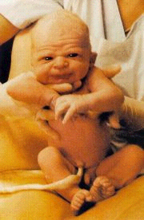
Lo trascendente … El Reino de Dios
“Después vi un CIELO NUEVO Y UNA NUEVA TIERRA , pues el primer cielo y la primera tierra habían desaparecido. Y oí una voz que clamaba desde el trono: ’Esta es la morada de Dios con los hombres’; él habitará en medio de ellos; él enjugará las lágrimas de sus ojos. Ya no habrá muerte, ni lamento, ni llanto, ni pena, pues todo lo anterior ha pasado” (Ap. 21, 1-4).
Msc. Elvy Monzant Arraga
Notes:
40

